Slide 1
Poznámka: pokračovanie – 1 POSVP 2021 obce
ČASŤ II.
PRÍPRAVA OBYVATEĽSTVA NA SEBAOCHRANU
A VZÁJOMNÚ POMOC (POSVP) 2021
Téma: ZÁSADY SPRÁVANIA SA PRI ŽIVELNÝCH POHROMÁCH

Slide 2
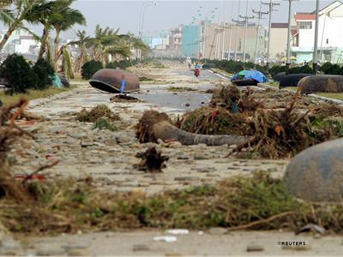
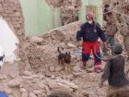
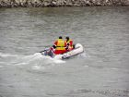

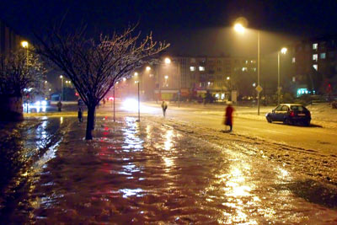
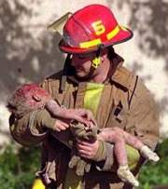
Podľa prílohy č.1 vyhlášky MV SR č. 523/2006 Z.z.
o podrobnostiach na zabezpečenie záchranných prác
a organizovaní jednotiek civilnej ochrany
Živelné pohromy sú najmä:
- povodne a záplavy
- krupobitia
- následky víchrice
- zosuvy pôdy
- snehové kalamity a lavíny
- rozsiahle námrazy
- zemetrasenia

Slide 3
Na území okresov:
Galanta a Šaľa, najčastejšie možné riziká vzniku mimoriadnych udalostí: vietor (víchrice), teplotné extrémy (horúčavy, mrazy), búrky a prívalové dažde (krupobitie), povodne a záplavy, inverzia, hmly, snehové kalamity, námrazy a poľadovice, lesné požiare, požiare a výbuchy vo výrobných podnikoch vyplývajúce z povahy ich činnosti, vznik chorôb a epidémií (ochorenia ľudí a zvierat).
Povodne a záplavy môžu vzniknúť:
Galanta: v okolí riek a riečok - Váh, Čierna voda, Malý Dunaj, Salibský Dudváh, Gidra
Šaľa: je chránený systémom hrádzí a tak je pravdepodobnosť vzniku povodní a záplav z riek Váh a Dudváh veľmi malá.

Slide 4
Územie postihnuté účinkami živelnej pohromy je charakterizované:
1. postihnutím veľkého počtu osôb, ktoré sú bez prístrešia a základných životných potrieb, šokované, zranené alebo usmrtené,
2. zničením a poškodením budov, priemyselných objektov, mostov, narušením dopravy, zničením kultúrnych pamiatok a chránených prírodných útvarov,
3. miestnymi a plošnými závalmi ulíc, poškodením pozemných komunikácií,
4. poškodením rozvodných sietí a ich zariadení,
5. vznikom požiarov,
6. zatopením objektov a zaplavením rozsiahlych území,
7. postihnutím veľkého počtu zvierat, zničením a narušením porastov, lesov a pôdy,
8. zhoršením hygienických podmienok, vznikom a šírením infekčných ochorení,
9. celkovým narušením života, životného prostredia a obmedzením výroby.

Slide 5
Ak nie sú k dispozícii špeciálne prostriedky individuálnej ochrany (PIO), je nevyhnutné použiť prostriedky improvizovanej ochrany dýchacích ciest, resp. povrchu tela.
Improvizované prostriedky sa zhotovujú na ochranu dýchacích ciest, očí a nekrytých častí tela z bežne dostupných materiálov, ktoré sú určené len na nevyhnutný čas pri evakuácii alebo na krátkodobý nevyhnutný pohyb vonku.
Osoby informovať o potrebe použitia improvizovanej ochrany v prípade MU – úniku nebezpečných látok.

Slide 6
Zákon 7/2010 Z.z. o ochrane pred povodňami
§ 18
Povodňové záchranné práce
(1) Povodňové záchranné práce sa vykonávajú na záchranu životov, zdravia, majetku, kultúrneho dedičstva a životného prostredia
v čase nebezpečenstva povodne,
počas povodne,
a po povodni
na povodňou ohrozených územiach a na povodňou zaplavených územiach.
(2) Povodňové záchranné práce riadi obec, okresný úrad alebo okresný úrad v
sídle kraja.
Vykonávanie zásahov povodňových záchranných prác riadi OR HaZZ alebo KR HaZZ do času, kým riadenie neprevezme obec, okresný úrad alebo okresný úrad v sídle kraja.

Slide 7
Zákon 7/2010 Z.z. o ochrane pred povodňami
Povodňovými záchrannými prácami sú:
a) hlásna povodňová služba
b) ochrana a zachraňovanie majetku vrátane prípadného predčasného zberu úrody
ohrozenej povodňou,
c) odsun nebezpečných látok z predpokladaného dosahu záplavy,
d) provizórne dopravné sprístupnenie oblasti, ktorá bola povodňou odrezaná,
vrátane výstavby provizórnych mostných objektov alebo lávok,
e) ochrana vodných zdrojov a rozvodov pitnej vody, elektrickej energie, plynu a
telekomunikačných sietí pred poškodením povodňou,
f) evakuácia,
g) dezinfekcia studní, žúmp, obytných priestorov a odvoz a zneškodňovanie
uhynutých zvierat a iných odpadov,

Slide 8
Zákon 7/2010 Z.z. o ochrane pred povodňami
h) zabezpečenie verejného poriadku na území postihnutom povodňami,
i) odstraňovanie naplavenín z domov a z iných objektov, verejných priestranstiev
a z komunikácií,
j) zabezpečovanie poškodených stavieb proti zrúteniu alebo ich asanácia,
k) iné práce na záchranu životov, zdravia, majetku, kultúrneho dedičstva a životného
prostredia vykonané na príkaz obce, orgánu ochrany pred povodňami počas III.
stupňa povodňovej aktivity alebo na príkaz okresného úradu, OÚ v sídle kraja
alebo obce počas mimoriadnej situácie.
Povodňové záchranné práce sa začínajú vykonávať od vyhlásenia III. stupňa povodňovej aktivity a sú ukončené do času odvolania II. stupňa povodňovej aktivity.

Slide 9
ČINNOSŤ OBYVATEĽSTVA
V OBLASTI OHROZENIA POVODŇAMI A ZÁPLAVAMI

Slide 10
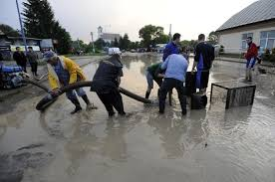
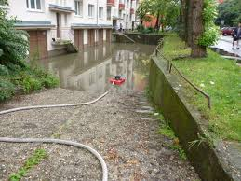
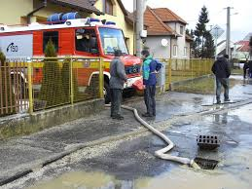
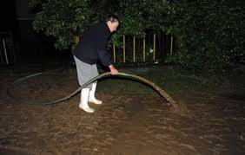
Čerpanie a vypúšťanie vody zo zaplavených častí budov a územia, kde sa vykonávajú záchranné práce

Slide 11
PRED OHROZENÍM POVODŇAMI A ZÁPLAVAMI
vytypujte si bezpečné miesto, ktoré nebude zaplavené vodou,
hodnotné veci zo suterénov, prízemných priestorov a garáží umiestnite do vyššieho poschodia,
pripravte si vrecia s pieskom na utesnenie nízko položených dverí a okien,
pripravte si trvanlivé potraviny a pitnú vodu na 2-3 dni,
ak ste vlastníkom osobného automobilu, pripravte ho na použitie,
pripravte sa na evakuáciu osôb, zvierat,
upevnite veci, ktoré by mohla odniesť voda,
pripravte si evakuačnú batožinu.

Slide 12
V OBDOBÍ POVODNÍ A ZÁPLAV
opustite ohrozený priestor,
netelefonujte, len v prípade tiesňového volania,
v prípade vyhlásenia evakuácie dodržujte zásady pre opustenie ohrozeného priestoru, rešpektujte pokyny členov evakuačnej komisie – krízového štábu,
v prípade časovej tiesne sa okamžite presuňte na vytipované miesto, ktoré nebude zaplavené vodou,
nešírte paniku a nerozširujte neoverené správy.

Slide 13
PO POVODNIACH A ZÁPLAVÁCH
nechajte si skontrolovať stav obydlia (statická narušenosť, obývateľnosť), rozvody energií (plyn, elektrická energia), stav kanalizácie a rozvod vody,
zabezpečte likvidáciu uhynutých zvierat, poškodených potravín, poľnohospodárskych plodín zasiahnutých vodou - riaďte sa pokynmi hygienika,
informujte sa o miestach humanitárnej pomoci,
kontaktujte príslušné poisťovne ohľadom náhrady škôd.

Slide 14
Postup a náležitosti pre uplatnenie jednorazovej finančnej výpomoci
Fyzická osoba (občan)
Jednorazovú finančnú výpomoc (ďalej len „výpomoc“) možno poskytnúť fyzickej osobe, ak v dôsledku mimoriadnej udalosti došlo k poškodeniu alebo zničeniu rodinného domu, bytu alebo iného obydlia vrátane jeho zariadenia (ďalej len „obydlie“), ktoré užívala v čase vzniku mimoriadnej udalosti.
Fyzická osoba (žiadateľ o výpomoc) predloží obci, na ktorej území sa obydlie nachádza písomnú žiadosť do 30 dní od odvolania mimoriadnej situácie.
Prílohou žiadosti je výpis z listu vlastníctva, kópia listu vlastníctva, kópia nájomnej zmluvy alebo iný doklad, ktorým sa preukazuje užívacie právo k obydliu.

Slide 15
Vzor žiadosti
Titul, meno a priezvisko, trvalý pobyt žiadateľa, tel. kontakt
Adresa obce/mesta (uvedie sa obec/mesto na ktorej území sa obydlie nachádza)
Vec:
Žiadosť o jednorazovú finančnú výpomoc.
Dolu podpísaný (titul, meno, priezvisko) bytom, (presná adresa trvalého pobytu) týmto žiadam o poskytnutie jednorazovej finančnej výpomoci v zmysle § 28a) zákona NR SR č. 42/1994 Z. z. o civilnej ochrane obyvateľstva, vzhľadom na skutočnosť, že v dôsledku mimoriadnej udalosti – (uviesť konkrétne o akú mimoriadnu udalosť v danom prípade išlo – napr. veternej smršte, povodne a pod.) zo dňa (dátum), došlo k poškodeniu (alebo zničeniu) rodinného domu/bytu/iného obydlia vrátane jeho zariadenia, ktoré som užíval v čase vzniku mimoriadnej udalosti.
Rozsah poškodenia rodinného domu/bytu/iného obydlia a poškodenia zariadenia: (uviesť stručný opis poškodenia)

Slide 16
Odhadovaná výška poškodenia rodinného domu/bytu/iného obydlia: (uviesť odhadovanú sumu v EUR)
Odhadovaná výška poškodenia zariadenia: (uviesť odhadovanú sumu v EUR)
Zároveň týmto potvrdzujem, že spĺňam podľa § 28a ods. 4 zákona NR SR č. 42/1994 Z. z. o civilnej ochrane obyvateľstva podmienku pre poskytnutie jednorazovej finančnej výpomoci a som:
a) osoba v hmotnej núdzi a poberám dávku v hmotnej núdzi a príspevky k dávke v hmotnej núdzi,
b) osoba s ťažkým zdravotným postihnutím,
c) osamelý rodič, ktorý sa stará o nezaopatrené dieťa,
d) osoba, ktorá dovŕšila vek potrebný na nárok na starobný dôchodok.
(žiadateľ označí podmienku, ktorú spĺňa)
Mimoriadna situácia bola vyhlásená (dátum vyhlásenia, čas vyhlásenia) a odvolaná bola (dátum odvolania, čas odvolania).
(podpis žiadateľa)

Slide 17
(žiadateľ k žiadosti priloží uvedené prílohy)
Prílohy:
1. Fotodokumentácia poškodenia obydlia a zariadenia mimoriadnou udalosťou
2. Výpis z listu vlastníctva
3. Kópia listu vlastníctva, kópia nájomnej zmluvy,
(alebo iný doklad, ktorým sa preukazuje užívacie právo k obydliu)
Upozornenie: Žiadosť spolu s prílohami sa predkladá obci, na ktorej území sa obydlie nachádza, do 30 dní od odvolania mimoriadnej situácie.

Slide 18
Právne normy, vykonávacie predpisy, používané pri riešení problematiky civilnej ochrany
Ústavný zákon č. 227/2002 Z. z. o bezpečnosti štátu v čase vojny, vojnového stavu, výnimočného stavu a núdzového stavu v znení neskorších predpisov
Zákon NR SR č. 42/1994 Z. z. o civilnej ochrane obyvateľstva v znení neskorších predpisov
Zákon č. 7/2010 Z. z. o ochrane pred povodňami v znení neskorších predpisov
Zákon č. 569/2007 Z. z. o geologických prácach (geologický zákon) v znení neskorších predpisov
Zákon č. 355/2007 Z. z. o ochrane, podpore a rozvoji verejného zdravia a o zmene a doplnení niektorých zákonov v znení neskorších predpisov
Zákon č. 387/2002 Z. z. o riadení štátu v krízových situáciách mimo času vojny a vojnového stavu v znení neskorších predpisov

Slide 19
Vyhláška MV SR č. 523/2006 Z. z. o podrobnostiach na zabezpečenie záchranných prác a organizovania jednotiek civilnej ochrany v znení vyhlášky MV SR č. 443/2007 Z. z.
Vyhláška MV SR č. 599/2006, ktorou sa ustanovujú podrobnosti o výdavkoch na civilnú ochranu obyvateľstva z prostriedkov štátneho rozpočtu v znení neskorších predpisov
Vyhláška MŽP SR č. 159/2014 Z. z., ktorou sa ustanovujú podrobnosti o vyhodnocovaní výdavkov na povodňové zabezpečovacie práce, povodňové záchranné práce a povodňových škôd
https://www.minv.sk/?Zachranne_prace
Dokumenty zverejňované odborom krízového riadenia OU Galanta.

